Slide 1
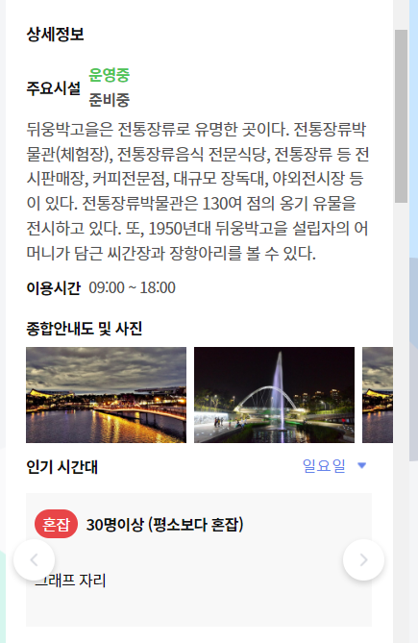

UI-SJN-32-021L
common_mapicons.html
추가

Slide 2
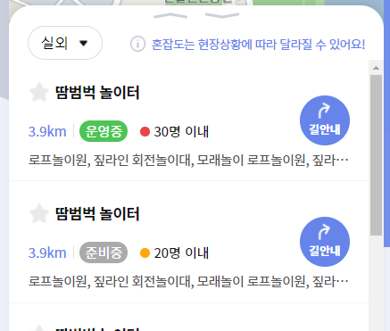
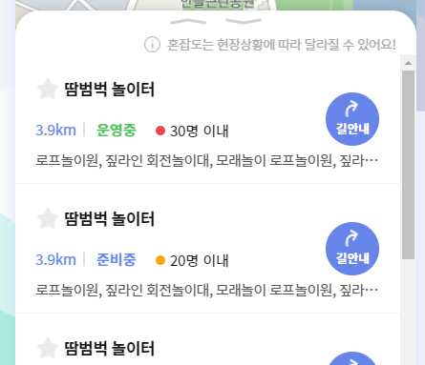
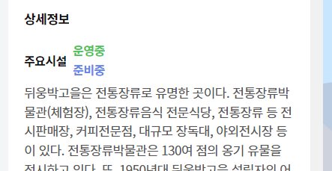
UI-SJN-32-020L
변경
UI-SJN-32-021L

Slide 3

공통
파비콘 추가했습니다. (기존 사이트에 있는 것 그대로 사용했습니다.)
index.html 에서 파비콘 이미지 경로 바꿔주세요.

Slide 4
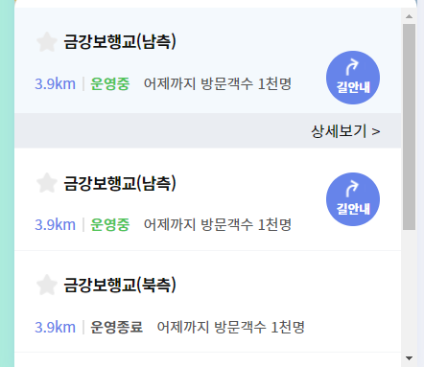
UI-SJN-32-030L
li에 promote 추가 시 강조됩니다.
버튼에 active 클래스 넣으면 보입니다.
버튼에 active 클래스 없애면 안보입니다.
li에 full 추가 시 전체영역으로 바뀝니다.

Slide 5
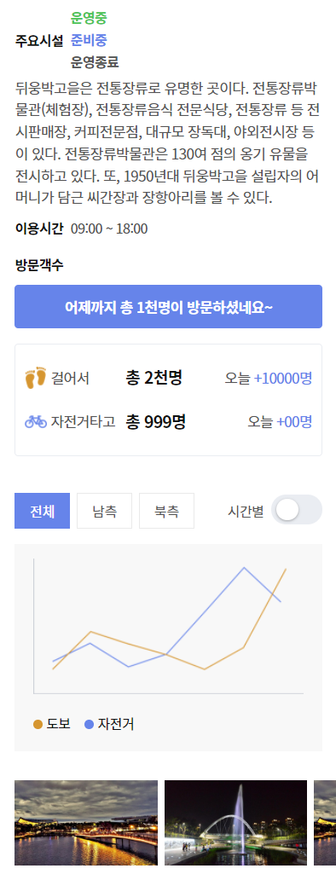
UI-SJN-32-031L
페이지 추가

Slide 6
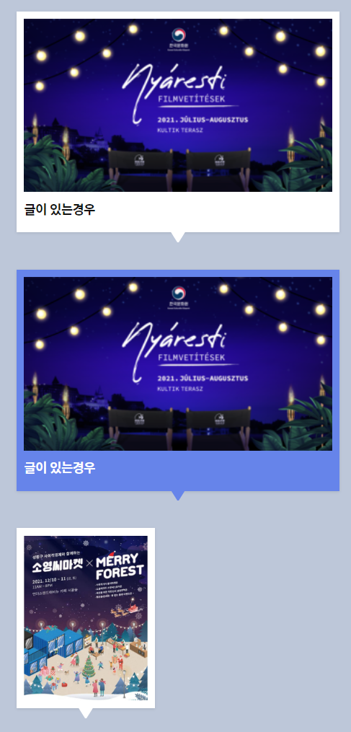


common_mapicons.html
가로 크기만 넣어주시면 됩니다.
Active 추가 시 활성화
다리 마커 추가

Slide 7
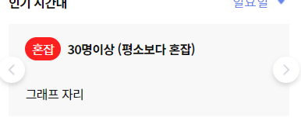
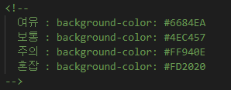
UI-SJN-32-021L
색상이 변경됐습니다.

Slide 8
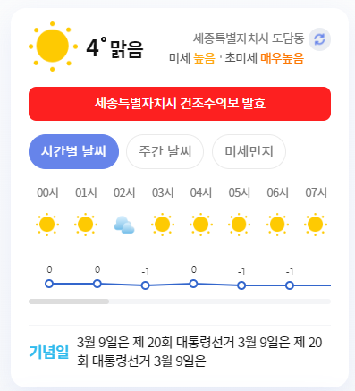
건조주의보가 영향을 주진 않습니다. 편하게 넣고 빼세요.

Slide 9
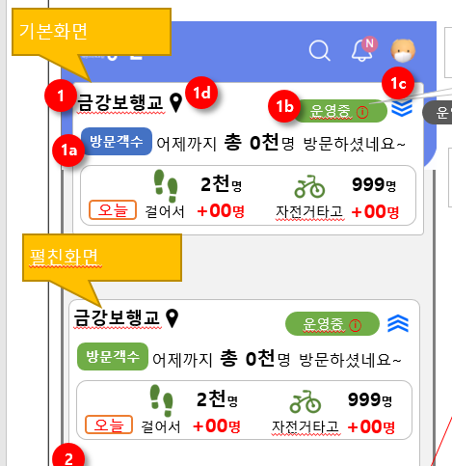
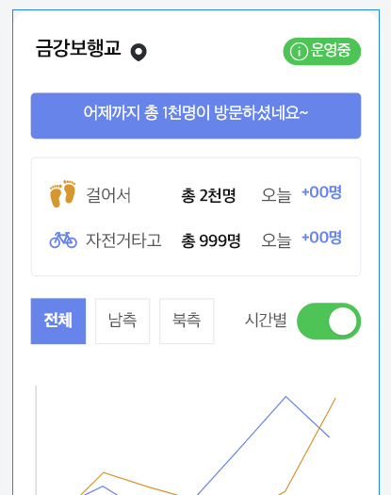
날씨 처럼 펼쳐지는 형태인가요?

